Slide 1
需求的确认与验证
Requirements V&V

Slide 2
回顾：软件需求工程
Requirements Engineering
Requirements Development
Requirements Management
Elicitation
Analysis
Specification
Validation

Slide 3
软件需求的确认
软件需求确认
评定需求描述是否真实反映了用户对软件的预期
checking the conformance of the specification to the user’s intentions
对于软件开发来说，先确保做正确的事情
做一个“我要的”软件，这是最关心的问题

Slide 4

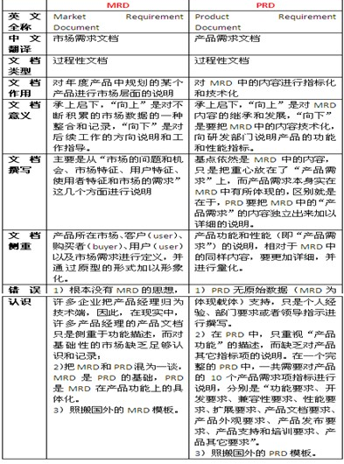

软件需求的确认
需求确认问题的表象与本质
表象：确保文档中描述的用户需求是足够充分而且准确的
本质：文档内容与用户内心期望之间的比较
用户领域知识:速度，姿态，位移，价格…
软件工程师撰写的需求文档：功能, 变量，参数…
怎么比？

Slide 5
Review
Testing
Prototyping

Slide 6
软件需求的评审
最常见的需求确认技术
实施难度最小的需求确认技术
评审的技术分类
走查：需求撰写者自查
互查：同事间交换，互相检查
审查：有流程的集体评审
需求评审
审查是最严格的评审方式

Slide 7
软件需求的评审
人员结构
活动规划
实施流程
判定依据
审查活动的基本要素

Slide 8
软件需求的评审
需求文档的撰写者
需求文档来源产物的构建者
需求文档的后继使用者
与需求文档构建过程发生交互的人员
人员结构

Slide 9
软件需求的评审
被评审人：需求文档的撰写者
会议主导：评审活动的过程掌握者
文档审查人：解读需求文档者
记录人：记录文档缺陷和问题者
流程对人员的重新定位

Slide 10
软件需求的评审
预则立，不预则废
审查之前
先有规划
评估需求内容的复杂程度
评估参与人员的能力水平
决定每次审核多少量
风险预期

Slide 11
软件需求的评审
准备会
相关材料完整度检查
准备好检查用的问题清单
总体会议
文档的形式审查
快速浏览审查

Slide 12
软件需求的评审
评审会
文档作者解读每条需求
文档审查者根据解读和问题清单探测缺陷
记录者记录缺陷和问题
给出结论
大规模修改，小规模修改
接受
拒绝
单次会议勿超过2小时
不要被非关键问题牵制
对事不对人
经验

Slide 13
软件需求的评审
修正与追踪
审查完成
发现错误的及时修正
修正活动的追踪方式
发现的错误都得到了修正
修改后的需求本身被审查过

Slide 14
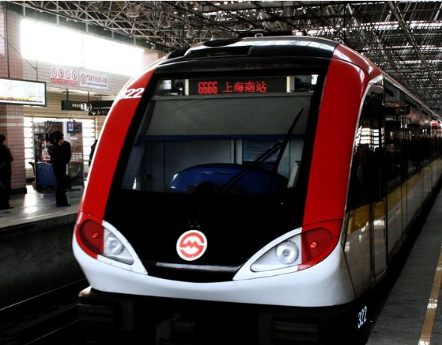
软件需求的评审
轨道交通列车车载控制软件
2011年1月启动需求分析，月内完成需求文档初稿；
2011年3月，第一轮评审和讨论结束，修改；
2011年4月第一版正式需求文档；
2014年7月确定需求，已经改了超过60个版本

Slide 15
软件需求的评审
被评审人：需求文档的撰写者
会议主导：测试部经理
文档审查人：测试部与系统平台人员
记录人：测试部成员
人员

Slide 16
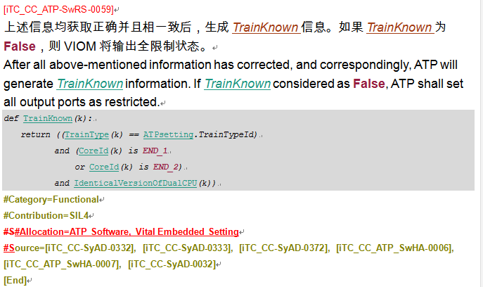
软件需求的评审
地铁列车控制软件需求样例
功能编号
自然语言描述
形式化语言描述

Slide 17
软件需求的评审
问题清单
(Check List)
引导审查的重要依据
针对不同需求内容会有差异
需求工程理论和经验的产物
例：地铁列车控制软件需求评审问题清单
刻画列车状态变化的功能描述是否有对应的状态转换图？
动力学计算公式的引用和导入是否完整？
每条功能是否都有来源标注？
……

Slide 18
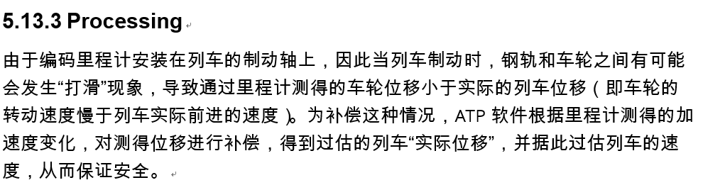
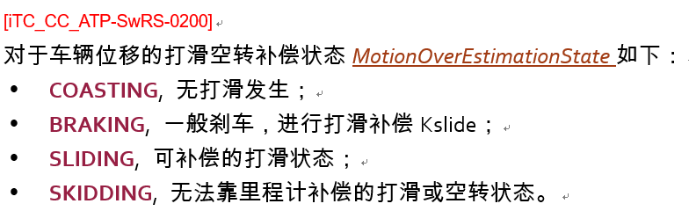
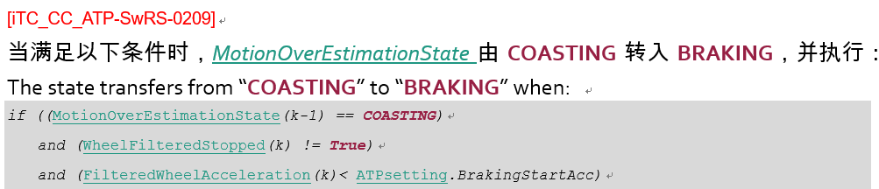
软件需求的评审
例：地铁列车控制软件需求评审问题
刻画列车状态变化的功能描述是否有对应的状态转换图？
审查人员希望对这个复杂的功能有更直观的图形化描述
按照问题清单，此处应补足“状态转换图”

Slide 19
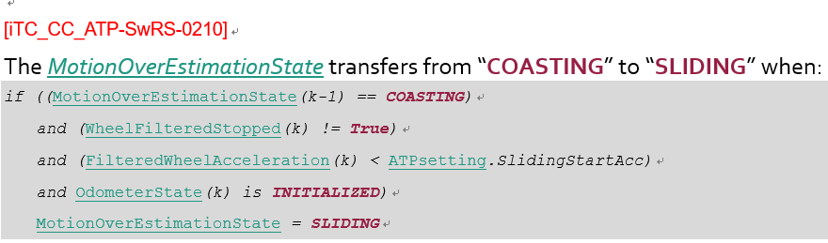
软件需求的评审
例：地铁列车控制软件需求评审问题
刻画列车状态变化的功能描述是否有对应的状态转换图？
车轮状态的变化
用软件工具生成状态转移关系
矩形：车轮状态
箭头：状态变化的方向
编号：变化的条件信息

Slide 20
软件需求的评审
例：地铁列车控制软件需求评审问题
此时，审查者可以进一步提问，分析状态转换的正确性
Cond_3
可达性分析：
任意两个状态之间，都应该存在可以到达的路径
例：系统应可以从SKIDDING经过COASTING到BRAKING，或从SKIDDING经COASTING和SLIDING到BRAKING
Cond_2
Cond_1
车轮状态的变化
按照当前需求文档中的功能描述，真的走得通吗？

Slide 21
软件需求的评审
结果分析评估
求解方程：
Cond_3
CSAcc >= StartAcc
Cond_2
CSAcc < StartAcc
Cond_1
CSAcc < StartAcc
无论是通过手工证明还是软件运算来证明，都可以发现，这些条件之间是矛盾的
结论：列车的车轮监控模块，永远无法从打滑状态切换到达制动状态
意义：列车的车轮监控模块的需求描述，存在矛盾，需要修正

Slide 22
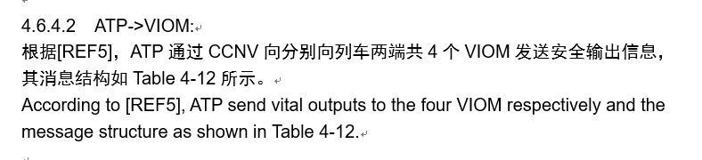
软件需求的评审
完整性问题清单
所有对外部物理及动力学计算公式的引用是否都有效？
所有功能条目，是否都有安全等级属性标注?
外部设备连接的接口，是否都被定义？

Slide 23
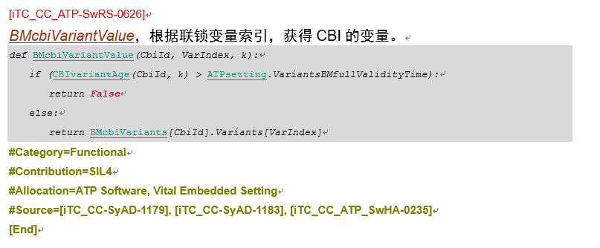
软件需求的评审
完整性问题清单
所有对外部物理及动力学计算公式的引用是否都有效？
所有功能条目，是否都有安全等级属性标注?
外部设备连接的接口，是否都被定义？

Slide 24
软件需求的评审
功能正确性问题清单
有无冗余或重复定义的功能？
每条功能是否都不存在歧义?
外部设备连接的接口，是否都被定义？
是否定义了足够的异常处理机制？
是否存在不可能被调用的功能？

Slide 25
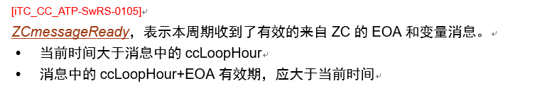
软件需求的评审
功能正确性问题清单
有无冗余或重复定义的功能？
每条功能是否都不存在歧义?
外部设备连接的接口，是否都被定义？
是否定义了足够的异常处理机制？
是否存在不可能被调用的功能？

Slide 26
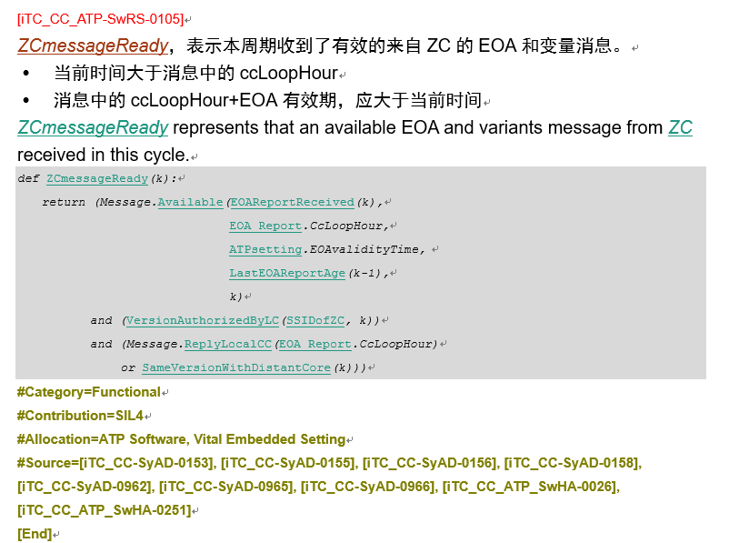
软件需求的评审
功能正确性问题清单
每条功能是否都不存在歧义?
经过一次修正，将自然语言描述的需求追加了伪代码表示，并完整填写了标注信息。

Slide 27
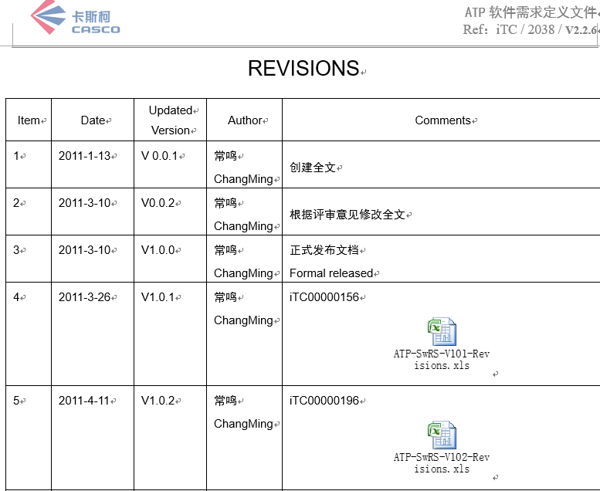
软件需求的评审
修正与追踪
修正与追踪记录
评审会信息
人员信息
时间信息
修改内容记录

Slide 28
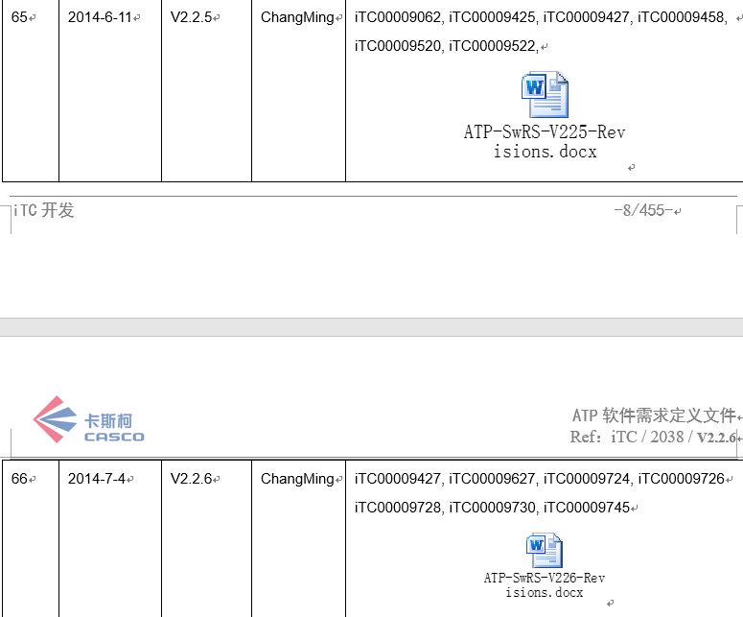
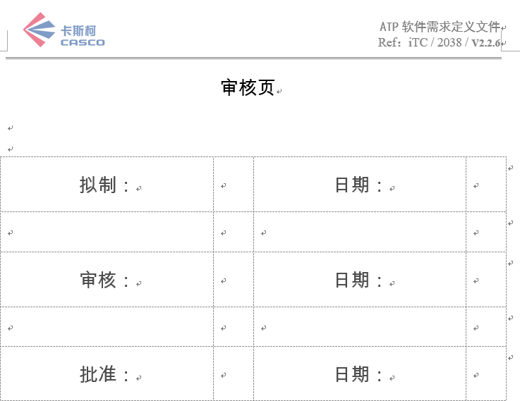
软件需求的评审
评审完成
真实工业级项目
时间周期长
流程严谨
内容完整

Slide 29
软件需求的评审
评审量大了怎么办？
评审内容过于复杂了怎么办？
潜在问题
需要有需求的不同呈现形式
合适的软件工具
可考虑的方案

Slide 30
软件需求的评审
列车控制软件里程计监测功能的需求描述

Slide 31
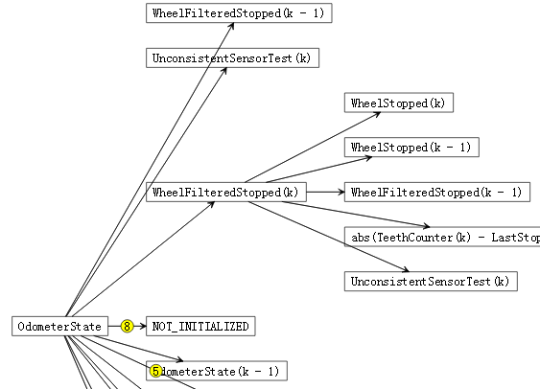
软件需求的评审
列车控制软件里程计监测功能的需求描述
一图胜千言
关联关系
层次关系

Slide 32
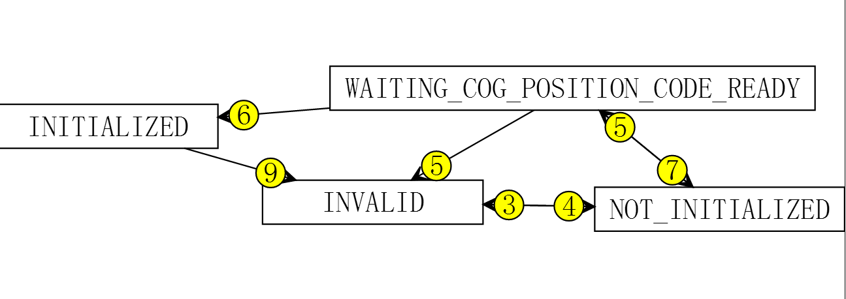
软件需求的评审
列车控制软件里程计监测功能的需求描述
一图胜千言
系统状态
状态迁移关系

Slide 33
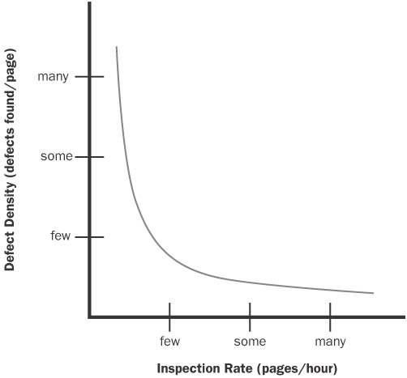
软件需求的评审
平衡感很重要
成本
时间
人力

Slide 34
软件需求的评审
深层次问题：
Checklist怎么得到？
过程控制如何保持稳定性？
如何评估一个review或者inspection过程是卓有成效的？
需要有系统化、工程化的方法学支撑，并辅以合适的软件工具。或者，更智能化的方式？

Slide 35
Review
Testing

Slide 36
软件需求的测试
问题：如何确保需求文档本身可信？
充分性
准确性
一致性
用户领域知识:速度，姿态，位移，价格…
软件工程师撰写的需求文档：功能, 变量，参数…
怎么比？

Slide 37
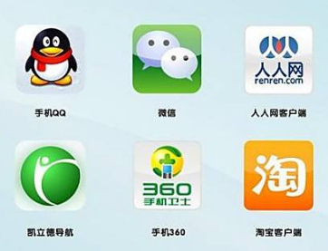
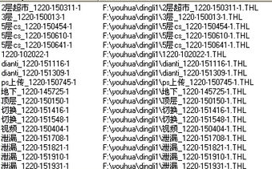

先回忆一下软件产品的确认方法
软件需求的测试
软件需求
待测软件
测试数据
测试工程师
预期结果
运行结果

Slide 38
软件需求测试
待测对象：软件程序
测试数据的来源：软件需求文档
结果判定的依据：需求文档与测试数据
软件产品确认方法的启示
软件需求文档，该如何确认？
能否借鉴软件测试的方法？

Slide 39
软件需求的测试
软件需求的测试方法
待测对象：软件需求文档
难点：测试的依据
测试依据
测试数据
软件需求
？
？
预期结果？
测试结果？

Slide 40
软件需求的测试
软件需求的测试方法
待测对象：软件需求文档
测试数据来源：场景、更上层需求或是用户判断
测试依据
测试数据
软件需求
场景
上层需求
用户判断
用例
数据
预期结果？
测试结果？

Slide 41
软件需求测试
软件需求的测试方法
待测对象：软件需求文档
难点：测试的依据
测试依据
测试数据
软件需求
？
？
预期结果？
运行结果？

Slide 42
软件需求测试
软件需求的测试方法
待测对象：软件需求文档
测试数据来源：场景、更上层需求或是用户判断
测试依据
测试数据
软件需求
场景
上层需求
用户判断
用例
数据
预期结果？
执行结果？

Slide 43
软件需求测试
软件需求的测试方法
待测对象：软件需求文档
测试数据来源：场景、更上层需求或是用户判断
确定被测试的功能需求描述
转换为可测试的描述形式
确定测试数据的来源
产生测试数据，“运行”需求，记录“运行结果”
根据3，产生测试预期结果
比较“运行结果”和预期结果之间的一致性
方法过程

Slide 44
软件需求测试
案例1
危化品管理系统
待测需求
若库存中有所请求的化学品，显示所有库存量，并从仓库内分配一个已有的化学品给请求者；也可向供应商索取更多存量
若库存中无此化学品，则显示所有供应商名单，并允许请求者选择一个供应商申请购买此化学品
系统最终生成一个回执
用户可以在查询过程中取消操作，重新输入名称
直接运行这样的文字，十分困难，需要转换为可“执行”的形式
回忆一下，是否可以有图形化的模型来呈现需求并“运行”？

Slide 45
软件需求测试
危化品管理系统的对话图模型
取消
D-40：
选择危化品
取消
输入品名，仓库有存货
输入品名，仓库无存货
输入所需采购危化品名称
D-50：
仓库内存货列表
D-60：
供应商列表
D-70：
生成清单
选中申请的危化品
选中供应商

Slide 46
软件需求测试
确定测试数据来源
从业务场景生成
测试数据生成
场景理解：
从界面输入一个已知的库存中存在的化学品名，则应该走到列表显示界面，选中化学品后，则应生成清单。若需要增加数量，也可向供应商申请。
从界面输入一个库存中缺失的化学品名，则应该走到供应商界面，选中供应商后，应统计购买信息并生成清单。
执行过程中，应可以撤销操作回到初始界面。

Slide 47
软件需求测试
危化品管理系统的对话图模型
取消
D-40：
选择危化品
取消
输入品名，仓库有存货
输入品名，仓库无存货
输入所需采购危化品名称
D-50：
仓库内存货列表
D-60：
供应商列表
D-70：
生成清单
选中申请的危化品
选中供应商

Slide 48
软件需求测试
案例1
危化品管理系统
植入错误以后的需求
“若仓库中有被请求的化学品，则以列表显示这些品种”
“用户可以从显示列表中，选取一项化学品；或者新申请一项仓库中暂缺的化学品”
用户可以在查询过程中取消操作，重新输入名称

Slide 49
软件需求测试
植入错误后的危化品管理系统对话图模型
D-40：
选择危化品
输入品名，仓库有存货
缺失一个场景：
输入所需采购危化品名称并向供应商购买
D-50：
仓库内存货列表
D-70：
生成清单
选中申请的危化品

Slide 50
软件需求测试
测试结果分析
手工或利用动画，逐步遍历业务场景
若发现有缺失或错误，则说明需求本身的描述与用户的期望业务场景存在不一致

Slide 51
软件需求测试
需求并未真正“运行”
测试数据的生成靠手工
测试结果分析靠手工
实例中暴露的局限性
大型工业级软件的需求测试，需要更有效率的方法。

Slide 52
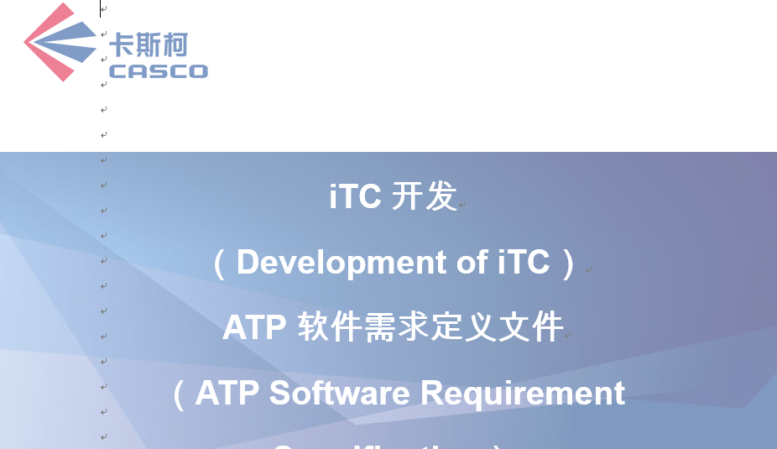
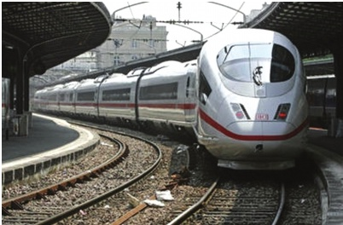
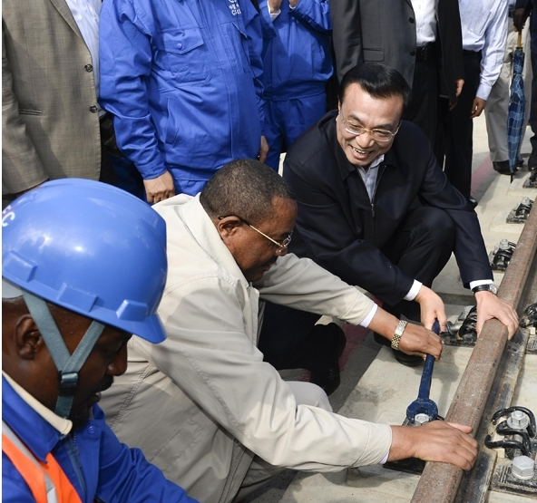
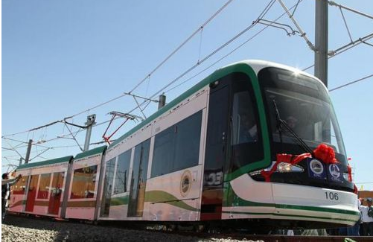
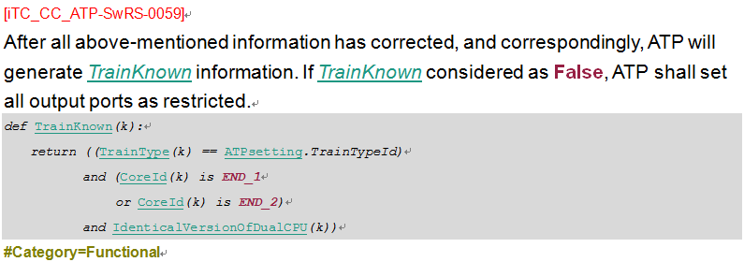
软件需求测试
工业级案例：列车控制软件的需求测试

Slide 53
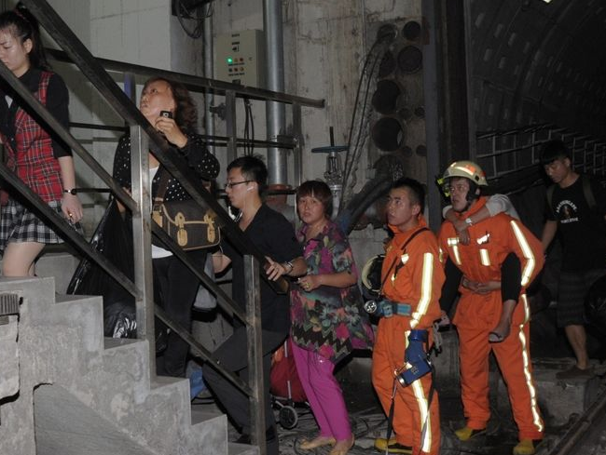
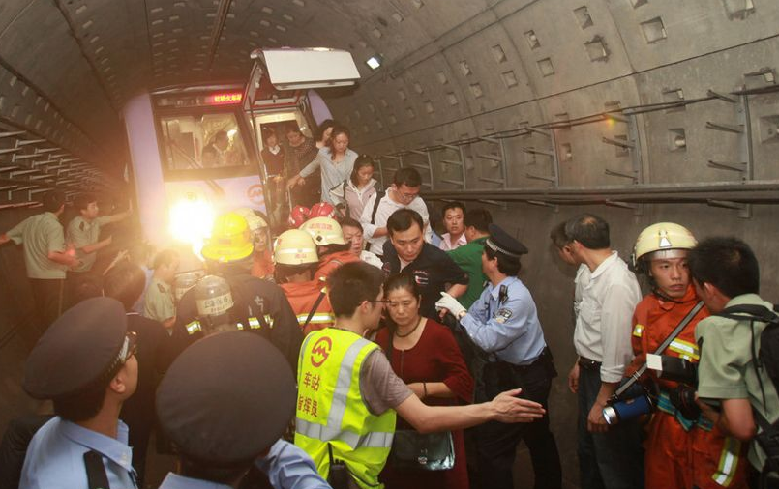
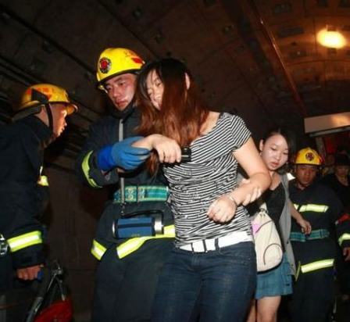
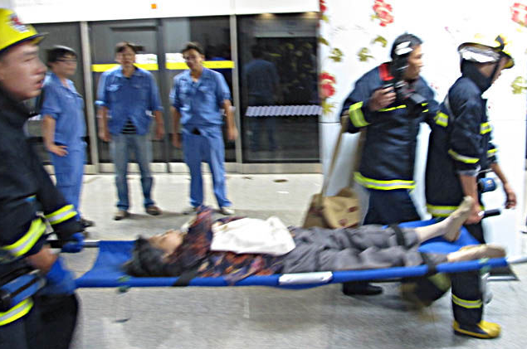
软件需求测试
列车控制软件的需求描述庞大而复杂，如何尽早发现其中隐藏的错误和缺陷，非常重要!
依赖手工和经验的需求描述与分析难以满足人们对列车控制软件安全可靠的要求
怎么办

Slide 54

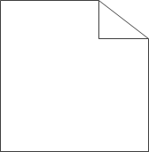

软件需求测试
列车控制软件的需求测试方法
需求工程师
转化
需求文档
可执行原型
运行
运行结果
车辆工程师
列车运行的物理场景
生成测试数据
比较
推导测试结果
预期结果

Slide 55
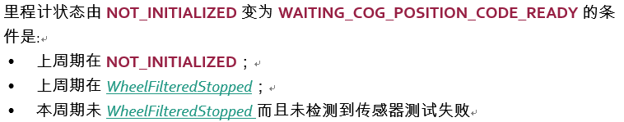
软件需求测试
需求转化为可执行模型

Slide 56
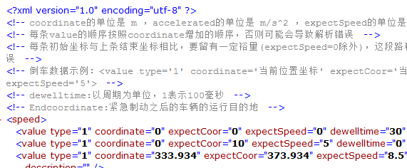
软件需求测试
列车运行的物理场景
train{
route: 247,91,92,93,94,95,96
start: #(247, 0)
length: 116066
cog_dir: 1
direction: 1
}
-> start(@0, 30)
-> acc(1, 4)
-> run(@84)
-> when(#(247,116066)):
ccnv.CCNVRuleEnable=1;
-> stop(@94)
测试数据与预期结果
列车运行路线
列车的速度控制过程

Slide 57
软件需求测试
预期结果：列车应该在@94位置停车，此时车辆最大速度应该为0
实际执行结果：车速是 “-594760564”
测试与分析
经过以列车运行场景为参照的测试，我们发现需求实际测试结果与从场景推导的预期不一致，说明需求中对列车控制功能的描述，有错误。

Slide 58
软件需求测试
测试分析统计
针对真实型号，测试发现83处错误
统计错误的分布等详细信息，有助于深入确认需求

Slide 59
软件需求测试
总结
需求测试的重要性
需求测试的方法与应用

Slide 60
THANK YOU

